Slide 1
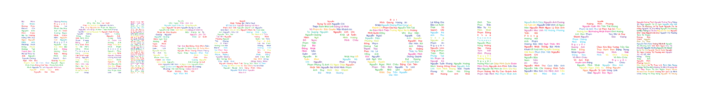
TRƯỜNG TIỂU HỌC VÀ THCS UNIGO

Slide 2
Môn Tin học lớp

Slide 3
Môn Tin học lớp

Slide 4
Thanks for listening

Slide 5
Bàn phím và gõ câu ngắn ⌨️
Tin học • Lớp 2 • Tiết 3

Slide 6
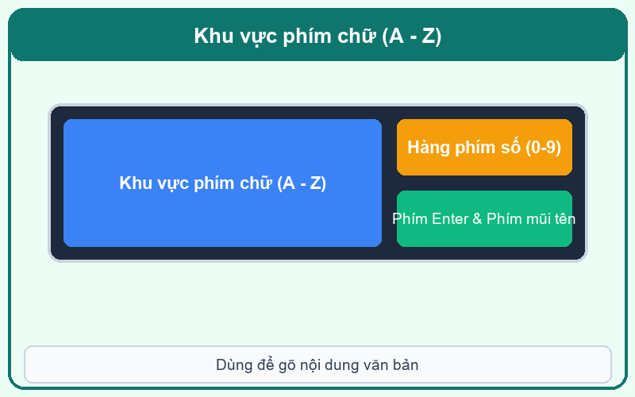
LỚP 2 • VÍ DỤ MINH HỌA TRỰC QUAN
Các khu vực chính trên bàn phím
1. Khu vực phím chữ (A - Z)
2. Hàng phím số (0 - 9)
3. Phím Cách (Spacebar)
4. Phím Enter xuống dòng

Slide 7
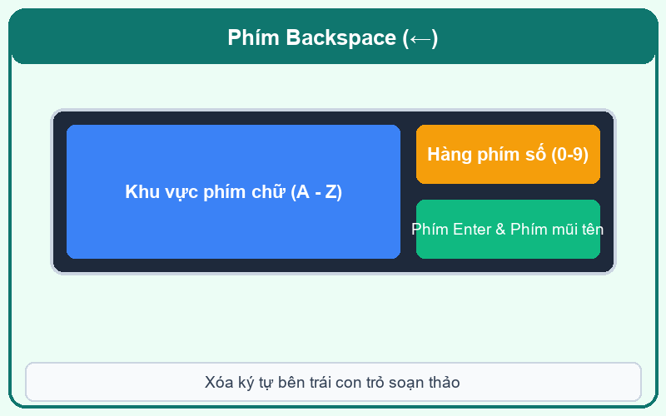
LỚP 2 • QUY CHUẨN TRỰC QUAN
Các phím chức năng quan trọng
Phím Backspace (←): Xóa chữ bên trái
Phím Caps Lock: Bật/Tắt viết IN HOA
Phím Shift: Gõ chữ hoa và ký tự trên
Phím Delete: Xóa chữ bên phải con trỏ

Slide 8
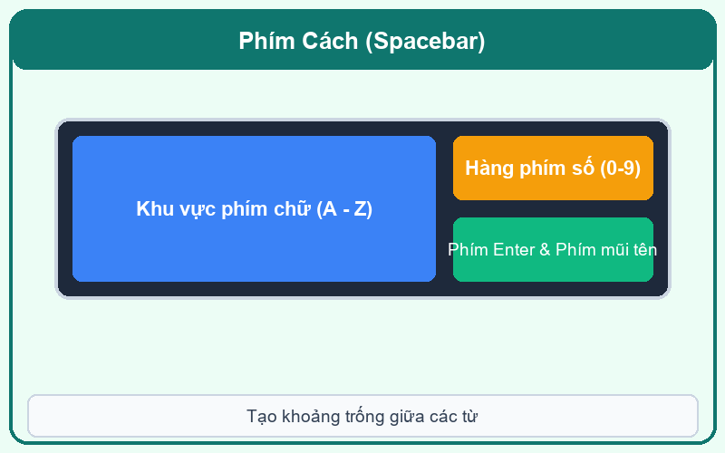
LỚP 2 • BÀI HỌC VÀ KẾT LUẬN
💬 Làm thế nào để tạo khoảng cách giữa hai từ?
👉 Nhấn phím Cách (Spacebar) dài nhất ở hàng dưới cùng.
👉 Chỉ nhấn 1 lần giữa hai từ liên tiếp.
💡 KẾT LUẬN: Bàn phím là công cụ nhập văn bản quan trọng. Nắm vững các phím chức năng để soạn thảo nhanh!

Slide 9
LỚP 2 • THỬ THÁCH TRẮC NGHIỆM VUI
❓ Phím nào dùng để xóa ký tự bên trái con trỏ soạn thảo?
A. Phím Enter
B. Phím Backspace (←)
C. Phím Spacebar
D. Phím Caps Lock

Slide 10
Tuyệt vời! 🎉
BTVN: Luyện gõ tên của em và các bạn vào WordPad!

